Slide 1

一起跑吧 跑得更轻松
一起跑吧产品需求说明书
（讨论稿）

Slide 2
产品主线
一起跑吧是让自由跑者找到组织，让跑团组织能够招募跑者的平台。
一起跑吧APP 拒绝冗余功能，保持界面简洁清新，保留最核心和最有“一起跑吧”特点的产品功能。
UI
简洁美观和同类产品差异化，具有自己的特色
功能
自由跑和跑团为最核心功能，具备一定社交功能。
权限
跑者和跑团组织者权限，跑团组织者管理活动，跑者可申请加入活动
后台
自由跑云端功能，可备份到后台；跑团组织者的管理页面。

Slide 3
关键技术（待讨论）
APP主要以原生模式，硬件适配更佳，允许离线运行；
在线时，将本地数据上传云端；
与B端相关的界面采用WEB 的方式，例如活动报名、调研等。
…
跑步：
咕咚运动功能完善，自由跑、运动计划、约跑、竞赛，活跃度都不错。
跑团：
骑迹的俱乐部功能和我们理念非常契合。

Slide 4
跑步关键需求（讨论）
自由跑：里程、路径、卡路里消耗，能够保存路径，以提供下次跑步路径参考（GPS和AGPS）
外设手环等配件的搭配使用
约跑：直接联系跑友，分享跑步路径给跑友。
竞赛：竞赛模式，咕咚运动竞赛模式比较活跃
活动组织：赛事活动组织、报名、管理
计划跑：
单次跑步计划：参考NIKE+，直接设定几公里，到达系统提示。（自动计算可能消耗的卡路里，提示跑完你将成为什么样的人，不同身材的形状）
健身计划：参考咕咚运动，每周多少次。（最好是可以日历显示）
云端服务：跑步数据选择性保存到云端
音乐背景：本地音乐作为背景（是否可后台提供音乐推荐，但涉及版权）
声音提示：固定距离的正常提示，鼓励性声音提示，选择男、女声（可选择性关闭语音）
个人数据分析：跑步历史记录、个人跑步数据分析
支持离线地图：百度/高德。
发布成绩：选择性是否参与排名，成绩发布到排行版。
分享：多种分享，当次跑步结果发布微信、微博等。

Slide 5


加载画面
注：所有演示的界面和风格，仅做为讨论稿，具体设计需要美工和开发功能确定。
白天和黑夜的两种风格，根据手机的时间来选择；
体现多人一起跑，在户外和城市穿行的主调。
一起跑吧
一起跑吧
白天(6:00-17:59)：
蓝天+白云+跑步
黑夜(18:00-5:59)：
深蓝+星星+跑步

Slide 6




登录与注册
第一次登陆，需要登录用户或注册用户
支持多种登录
微博、微信、QQ、邮箱
注册：个人的基本情况，和健身有关的参数必须要。
昵称
真实姓名（加入俱乐部需要提供真实姓名）
性别
身高
体重
备注
跑步主要城市，可切换（自动根据定位）。主要为了获取天气资讯，空气指数。提供跑步的建议
B端体现跑步的一些知识，类似微信新闻的方式
首次登录，显示功能介绍页面。
一起跑吧
帐号：
密码：
注册
登录
忘记密码
其它登录方式

Slide 7






登录后主界面
消息中心
显示消息队列，来自系统公告，跑团活动公告，系统任务提醒等
主菜单
我爱跑：个人跑步记录，开始跑步按钮，分享（是否加入排行）
一起跑：创建约跑、竞赛、跑团活动， 、专业教练运动计划（后台发布运动计划，提供使用相同任务计划的多人一起跑）
跑吧：广告栏、俱乐部、社区、个人跑友通讯录。
更多
设置
其他扩展功能…
消息中心
更多菜单
一起跑吧
主菜单
我爱跑
一起跑
跑吧
当前位置：
厦门
20 °- 27°
PM2.5：58
空气质量:良
GPS
配件
菜单详细内容
Philison
总里程
101KM
次数
11
总时间
12:12:01
我的跑步记录 >
个人最佳成绩 >
跑友排名 >
运动模式 >
开始跑步

Slide 8
主界面（默认登录页面）——我爱跑
一起跑吧
天气和环境指数
总里程、次数、总时间
GPS和配件模式
GPS以软件应用为主
配件导入数据保存和分析
我的跑步记录：
点击进入跑步历史记录
个人最佳成绩：
个人跑步成绩分析
跑友排名：
多种排名、友排名
运动模式:
自由跑：
目标运动：
时间目标
距离目标
燃烧目标
我爱跑
一起跑
跑吧
<
运动模式
确定
当前位置：
厦门
20 °- 27°
PM2.5：58
空气质量:良
普通模式
目标模式
GPS
配件
Philison
时间目标
距离目标
燃烧目标
总里程
101KM
次数
11
总时间
12:12:01
我的跑步记录： >
05分钟
个人最佳成绩：： >
跑友排名：： >
运动模式 >
开始跑步
180
05分钟
10

Slide 9

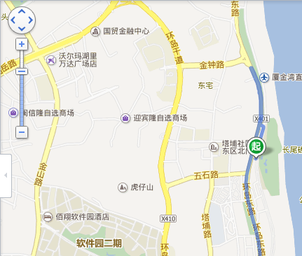
我爱跑——开始跑步
<
开始跑步 。。。
地图采用百度地图（google地图常出现无法使用），支持离线地图下载（系统设置）
点击更多弹出跑步辅助功能
音乐
拍照
导入地图
地图设置
跑步数值
公里数、燃烧卡路里、平均速度、最高速度、最低速度、配件数值（根据选项显示，选择配件，则显示配件的数值，隐藏非关联数值）
完成后，提示分享或发布成绩参加排行版
分享：分享至微信朋友圈等
发布：发布成绩到排行
0.01公里
04’01’’ 0.0卡路里
时速 0.50公里/时
完成
|| 暂停

Slide 10
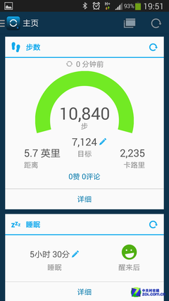
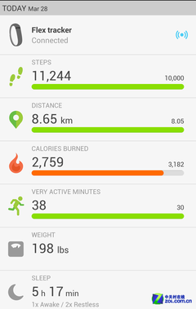
运动手环
APP的配件采集功能是专门为配件定制功能。
运动手环最基本功能是计步和睡眠质量追踪
目前手环主要是以计步器，实现计步功能，距离换算需要将计步数据导入到软件，结合身高、体重等参数计算得出距离，或计算燃烧热量等。
硬件算法不同，会考虑垂直还是水平移动才是有效的计步。
睡眠功能，主要是以在睡眠期间人工开关睡眠开关开始计算。
运动手环可独立使用，但需要对末端硬件和软件的依赖
连接方式，目前主要以数据线传输和无线传输；
无线传输有USB硬件无线传输模块和蓝牙模块。
<
运动手环
。。。
<
详细
。。。
Notes:
其他功能，像心律采集等，通过外接设备连接采集
待机是最大的问题之一

Slide 11


主界面——一起跑
约跑：
调用通讯录跑友；
发起约跑时间和路径给跑友。
生成跑友的约跑申请，接受则生成跑友的消息提醒。
竞赛：
个人创建竞赛（需要具备里程积累条件）
参加别人创建的竞赛（积分复制，参加竞赛的人可根据创建竞赛的积分复制，例10人，总奖金则为10倍积分，并根据排名，重新分配）
活动：
由一起跑吧后台发布，一般支持大型赛事，线下活动，线上提供报名和赛程安排等。
教练：
后台统一发布教练任务，提供给跑者运动计划；
系统根据教练任务提醒跑者执行任务；
参加同一个教练计划的跑者可互为交流（临时群）。
一起跑吧
我爱跑
一起跑
跑友
约跑
预约跑步
>
竞赛
跑步竞赛
>
活动
赛事活动
>
教练
训练计划
>

Slide 12

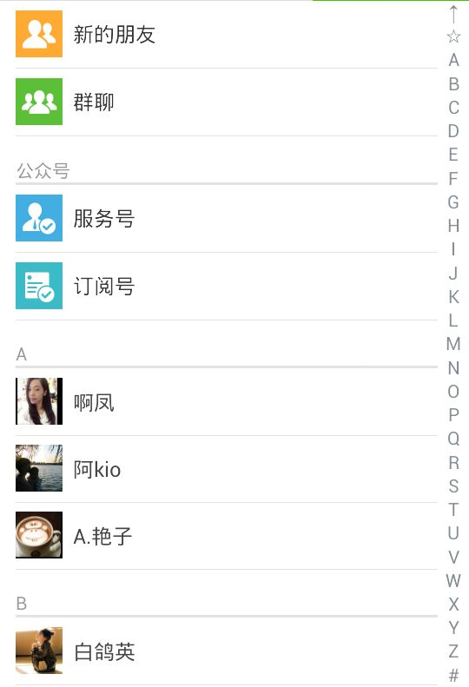


主界面——跑吧
一起跑吧
社区
门户BBS社区同步
俱乐部
俱乐部控制是否开放，非开放只能看到俱乐部，但无法进入，可申请加入。加入有才可看详细。全开放模式，任何人都可以参与。
俱乐部创建申请，建议PC端申请，一起跑吧审核。
添加跑友
根据ID或其他信息搜索加好友
二维码互相跑友
“一起跑吧”为系统用户，默认添加一起跑吧。
我爱跑
一起跑
跑吧
<
跑友
+
新的跑友
跑团俱乐部
俱乐部跑友
社区
跑步知识分享
>
师傅
师兄弟
俱乐部
全国共有1001个俱乐部
>
其它跑友
跑友
全国共有100000个爱好者
>
庄颖
李艳梅
Notes:
昵称和姓名

Slide 13
俱乐部
俱乐部功能
朱晓军，调研下需要实现俱乐部哪些功能
俱乐部公告
俱乐部知识分享（BBS社区会自动新增俱乐部的圈子）
俱乐部活动组织，管理等？

Slide 14
跑友
通过俱乐部
同为俱乐部的成员可以互相申请加对方为朋友。
非俱乐部成员：
仅通过ID或二维码互加朋友方式（防骚扰，注意隐私）
跑步俱乐部：
一个人可以参加多个跑步组织
个人通讯录：
俱乐部跑友
师傅：俱乐部管理员指定的教练，一个俱乐部可以有多位教练（也包括管理员）
师兄：加入较自己早的
师弟：时间较自己晚的
非俱乐部跑友

Slide 15
跑步组织者
跑团既为俱乐部的一种说法，俱乐部创建申请
需要系统管理员审核通过；
符合有一定影响力、有组织能力的跑步组织者的申请。
俱乐部创始人，有俱乐部最高管理的权限
可以指定多个助理管理员；
系统固定几种权限模式，可以授权给其它人；
（例如：创始人、教练、俱乐部小秘）。
有俱乐部权限的跑步组织者
普通自由跑，就直接在俱乐部群直接发通知；
如果正式的比赛，最好是在PC端发起通知。

Slide 16


消息中心
跑步俱乐部推送的消息、活动信息、报名链接等；
跑友的推送信息提示；
自定义跑步计划的提醒；
天气提醒，结合跑步计划，如果计划当地天气可能有雨，则提醒，注意天气等亲切提醒。
在消息中心更多选项可以针对不同的提醒类型选择是否提醒。
<
消息中心
未读消息
所有消息
系统公告
新版本发布，请及时关注
活动公告
6月15号，特跑团发起厦门
跑友约跑
蚂蚁赛跑发来6约5日晚跑步
跑步任务
6月5日，跑步5公里

Slide 17
设置
设置菜单：
个人中心：
个人详细资料：头像（拍照或本地上传）、手机号码（提供手机号码提供短信验证码找回密码）
个人成就：跑步里程=积分（创建竞赛等）
语音提醒
是否开启语音提醒：跑步过程中每固定公里提示、辅助鼓励语音开关。
男、女声选择
初始化：
支持清除跑步数据，清零功能，提供多次确认提示。
是否同步后台设置：
每次跑步结束后自动上传，连接网络自动上传；都不同步。
关于一起跑吧
推荐给好友
用户协议
意见反馈
退出
退出后登录时需要，保留用户名，无需再输入用户名，防止忘记注册帐号
支持完全退出和后台运行（返回键提示选择）

Slide 18
后台端（待讨论）
个人跑步各种资料同步到云端
PC网页端，可以查看个人运动历史记录和运动数据分析；
其余功能，参考门户网站的后台功能。
跑团组织者的后台功能
线下活动申请、报名、组织（正式赛事的报名方式，是否是先和俱乐部报名，然后再统一报，还是两者都有）
线上活动发起、管理
系统管理员功能
正式赛事活动报名、组织；
俱乐部线下活动审核；
成就规则设定；
教练计划设定。

Slide 19
The End

